Slide 1
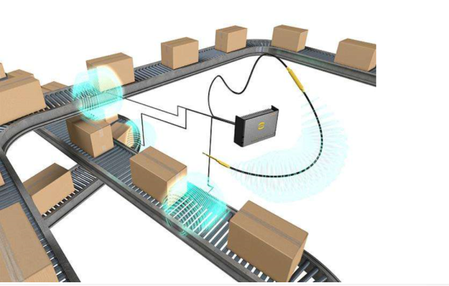
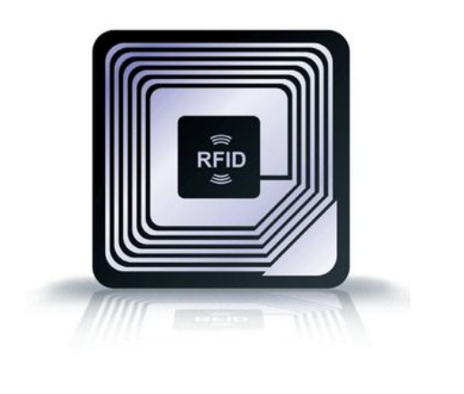
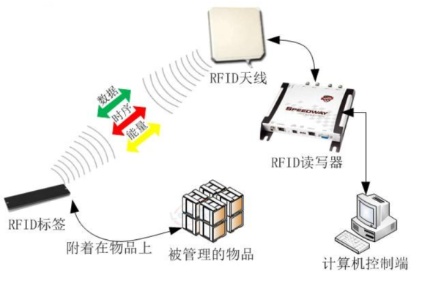
用物联科技创造品质生活
2022年 公司简介
永道射频技术股份有限公司

Slide 2





永丰余集团
纸业事业群
科技事业群
金融事业群
生技事业群
公益教育事业群
永丰余投资控股 *
永丰余工业用纸
永丰余消费品实业
中华纸浆 *
捷比达(YFY Jupiter)
永丰纸业
中华彩色印刷
沈氏艺术印刷 *
申丰化工
广东鼎丰纸业
广东肇庆鼎丰林业
E Ink元太科技 *
川奇光电
永奕科技
永道射频
宏通数码科技
先丰通訊 *
永丰能源科技
永丰金融控股 *
永丰商业銀行
永丰金证劵
永丰金租赁
永丰创业投资
永丰客服科技
永丰证劵投资信托
太景生物科技*
永丰余生物科技
永昇圃农业生物科技
上胜生技顾问
上智生技创投
上准微流体
再生缘生物科技
骏瀚生化股份有限公司
台湾基因科技
信谊基金会
上善人文基金会
远哲科学教育基金会
肝病防治基金会
注：标示 * 号者为上市上柜公司

Slide 3
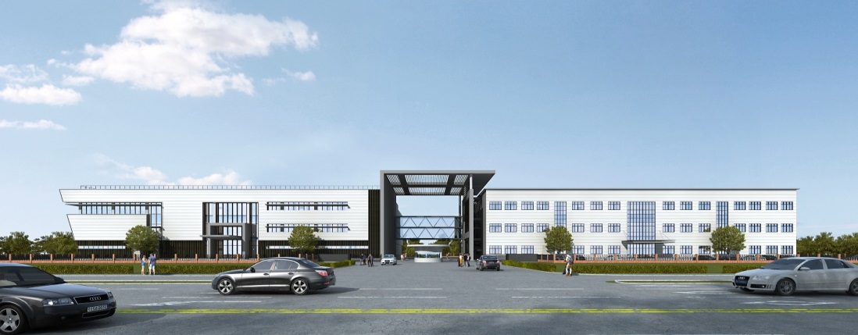
永道射频-基本资料
成立时间
8. 29, 2007
注册资本
19,429万元人民币
建筑面积
12,521㎡
员工人数
390
认证证书
ISO9001, ISO14001, FSC认证，
OHSAS18001，IATF16949认证
厂址
扬州市经济开发区吴州东路88号
厂区占地面积
66,000㎡，

Slide 4



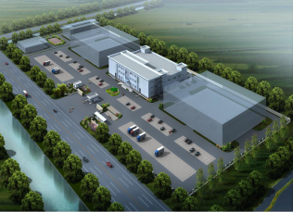


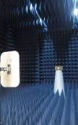

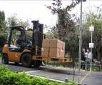
永道射频-发展历程
2015
2019
永道新厂落成，成为世界最大RFID Inlay生产厂，截止2015年底已累计产出超35亿枚inlay
2019年4月累计产出突破100亿枚inlay
2006
2000
2000
2007
第一家參与 MIT AUTO-ID Center的亚洲公司
亚洲第一座 EPC global 认证之RFID驗測中心
2006
成立永道射頻技术股份有限公司，两岸最大RFID Inlay生产厂
2018
2018年底累计产出突破95亿枚inlay
2003
2017
EPC global 创始会员
2017年底累计产出突破70亿枚inlay
2012
2014
2016
10 亿枚 Inlays 累计产出
超25 亿枚 Inlays 累计产出
2016年底累计产出突破50亿枚inlay

Slide 5
永道射频-发展历程
说明：2018年,永道整年出货标签量达22亿枚,2019年出货数量24亿枚。

Slide 6



永道射频-业务范围
为全球RFID公司及系统集成商提供ODM/OEM服务
主要的 RFID 公司
Flip-chip Inlay
Clear Wet Inlay
White Wet Inlay
etc
设计能力
天线设计
Inlay 成品设计
OEM
service
ODM
service
ARIZON
主营产品
Flip-chip Inlay
Clear & White Inlay
Tag & Ticket
Fabric Label
Manufac-
ture ring
Custome-
rized
客制化产品
为绑定、贴合、写码和印刷提供关键的解决方案

Slide 7
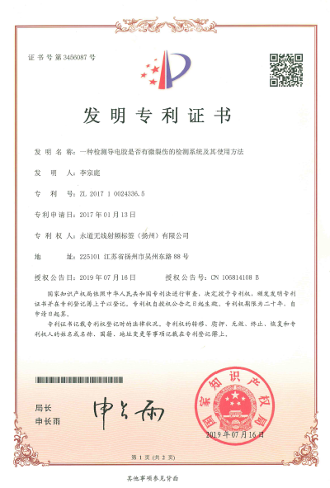
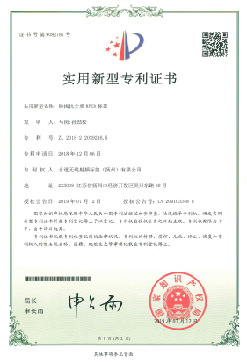
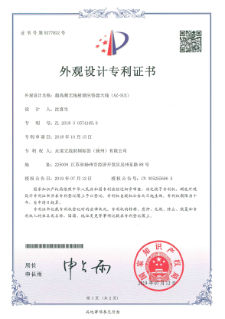
永道射频-研发创新成果
200⁺ 专利获得
(发明专利, 外观专利，实用新型专利)
100 多项专利申请中(等待专利机构认证)
满意的服务
最可靠的技术
最可靠的技术

Slide 8
永道射频-竞争优势
质量认证
优化成本
准时交货
满意的服务
最可靠的技术
满意的服务
最可靠的技术
最可靠的技术

Slide 9
永道射频-我们的工厂
满意的服务
最可靠的技术
最可靠的技术

Slide 10
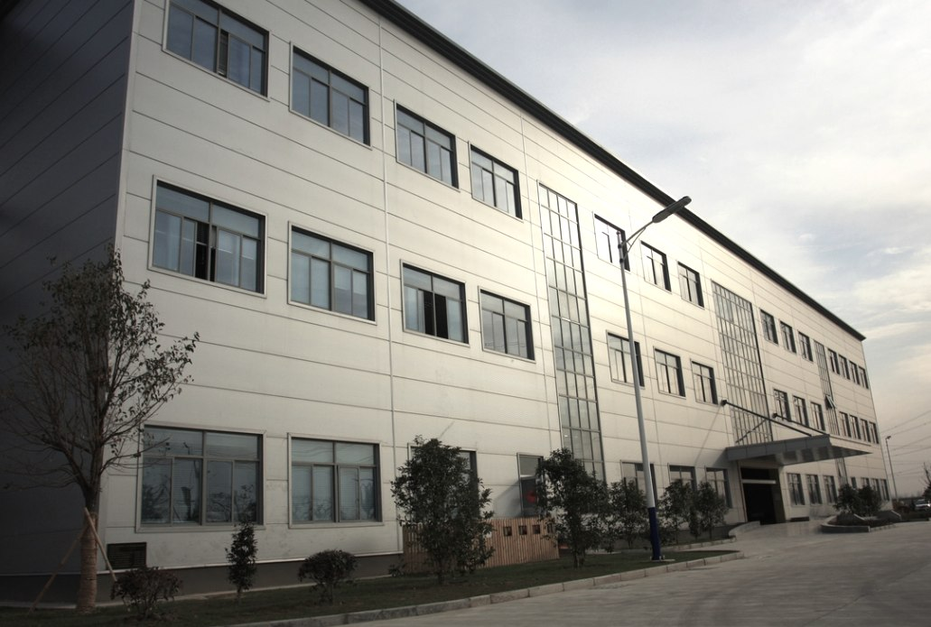
永道射频-我们的工厂
一期主建筑共3层楼, 总面积为12,521㎡.
建筑布局如下:
  1层: 绑定生产区
  2层: 贴合生产区, 纸质彩色印刷区
  3层: 办公区和EPC Global实验室
现有厂区最大产能目标: 40亿枚.
二期已完工，并已投产10亿产能生产线。
满意的服务
最可靠的技术
最可靠的技术

Slide 11
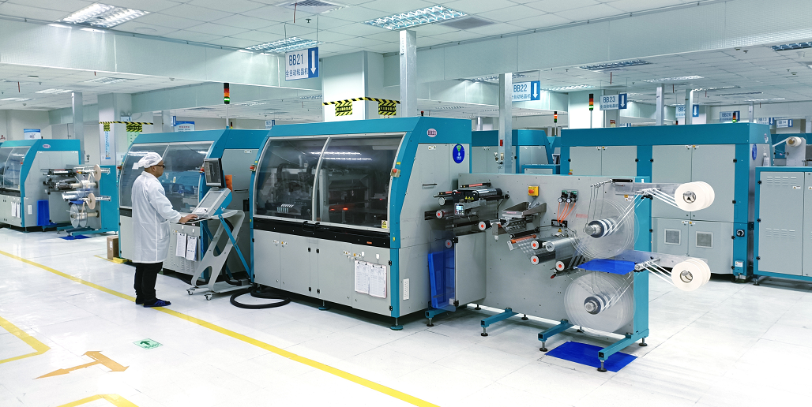
永道射频-生产车间---绑定站（一期厂房前段）

Slide 12
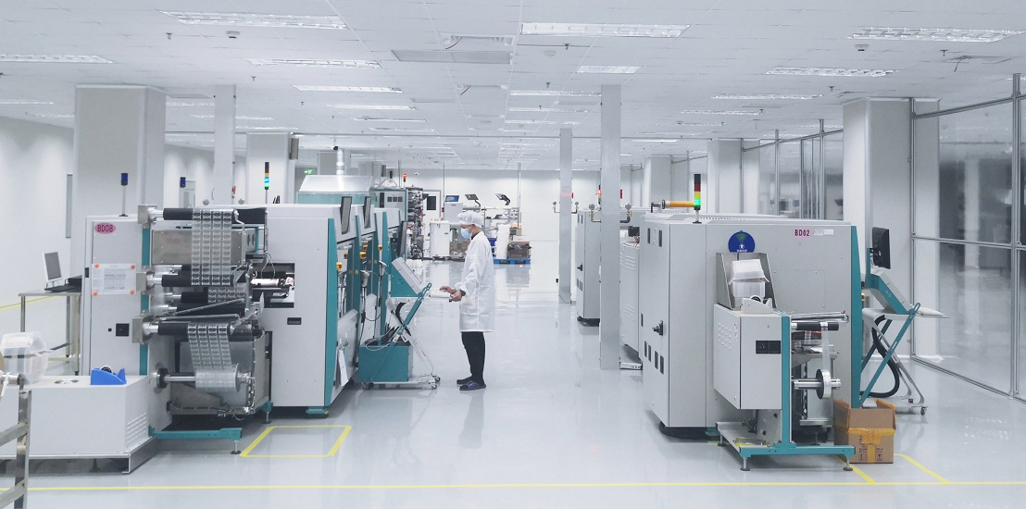
永道射频-生产车间---绑定站（二期厂房）

Slide 13
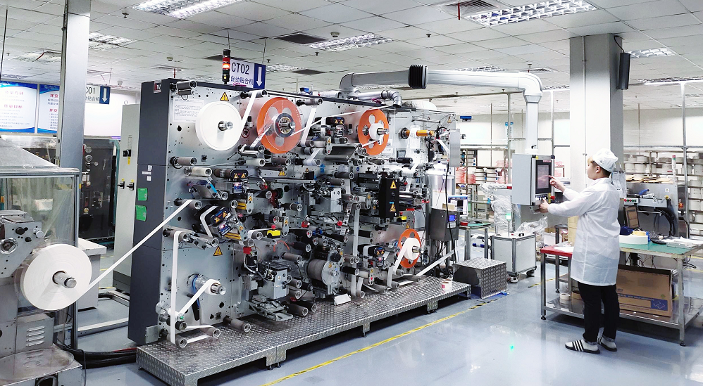
永道射频-生产车间---贴合站（一期厂房后段）

Slide 14
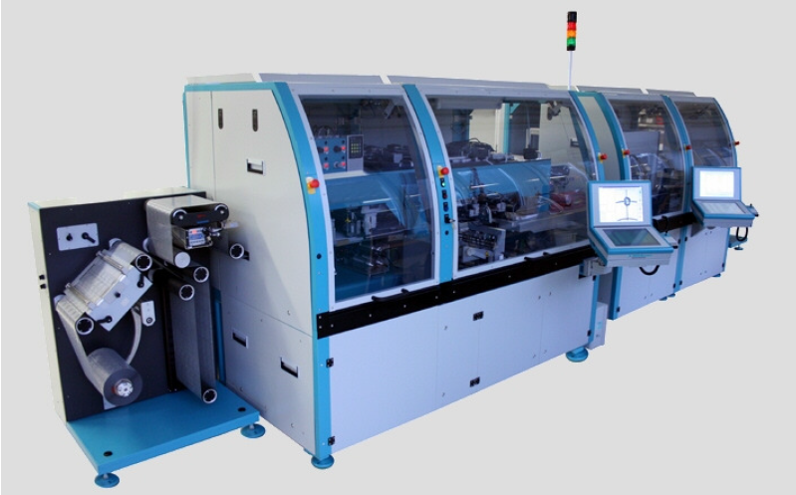
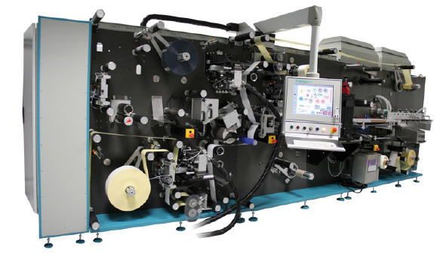
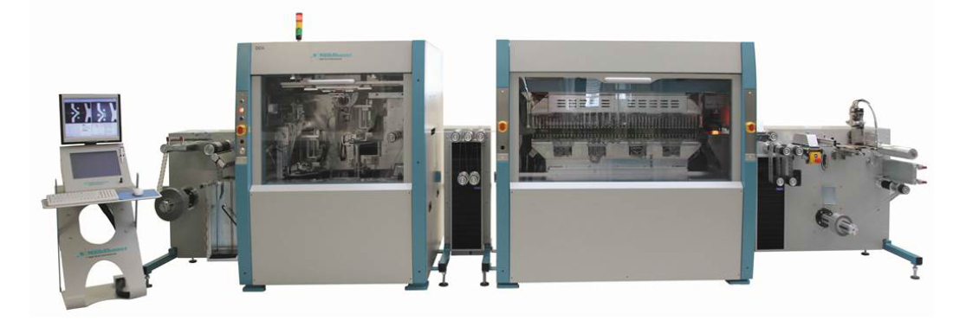
永道射频-我们的生产装备
行业顶级的生产设备

Slide 15
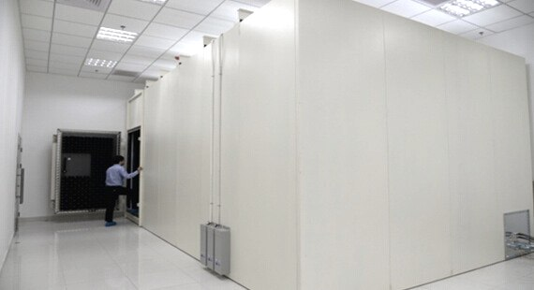

永道射频-实验室
EPC
GLOBAL
实验室
EPC Global Lab是一个微波暗室，可以隔绝外部干扰、吸收内部杂波，建立一个安静、可靠、权威的测试环境来验证RFID Tag的性能。
实验室符合“EPC Global Class1 Gen2”, “ISO1800-6C”以及“GS1 TIPP”（标记项目性能协议）。

Slide 16
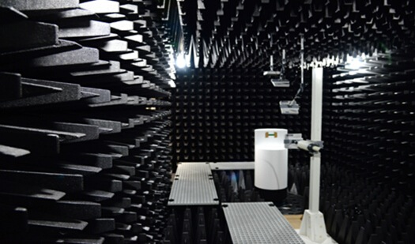
永道射频-实验室
EPC
GLOBAL
实验室
微波频段范围：600 MHz~1300MHz
暗室屏蔽效能：> 100 dB for 六个面
暗室静域: < 1.5dB in 0.42m X 0.42m (圆柱形)
暗室燥讯: < -75dB in 600 MHz~1300MHz

Slide 17
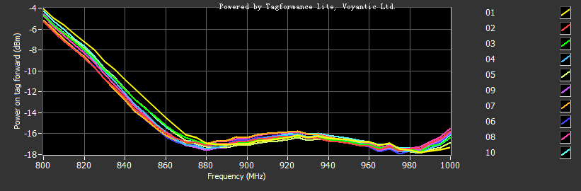
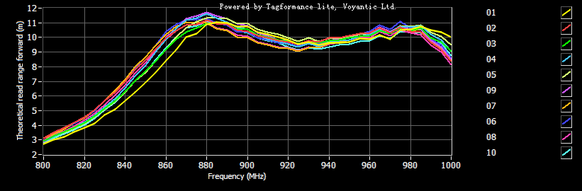
永道射频-实验室
实验室功能

Slide 18
永道射频-实验室
1.EPC Global 专业检测
权威的 EPC Global 测试报告
2.全频段检测 600MHz – 1300MHz
3.360 ° 场型图 360 ° 全方位的场型检测
4.模拟测试 模拟实际使用环境测试
5.干扰测试 多个标签在同一环境测试
6.读写器测量 辨别读写器的性能和差异(在灵敏度和频率上)
实验室功能

Slide 19
永道射频-服务产业
永道为许多不同应用提供无线射频标签产品。
服装、鞋类、新零售、
仓储、运输、图书馆
…

Slide 20



服装
AZ-H65, MR6 14 x70mm
AZ-H8, U8 14x 70mm

Slide 21
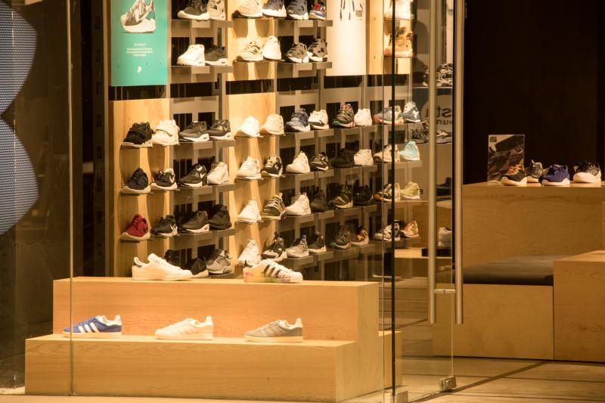



鞋类
AZ-M6J, MR6 16 x 42mm
AZ-M88, U8 16 x 42mm
AZ-M89, U8 16 x 42mm

Slide 22
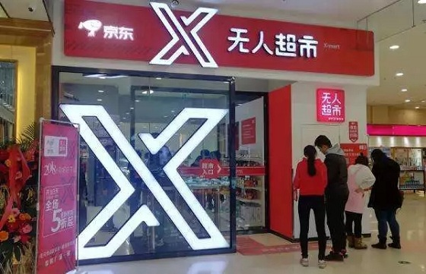
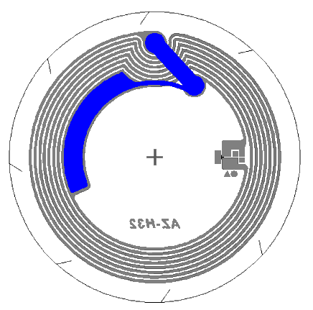

新零售
AZ-M69B, MR6 18 x 38mm
AZ-H81, U CODE 8
15 x70mm
AZ-H32, I CODE SLIX-L
Wet inlay 37.5x37.5mm

Slide 23







仓储
AZ-9662/AZ-9762,H3 17 x70mm
AZ-H4A, M4QT 18*71.5mm
AZ-9640/AZ-9740, H3 8.15x 94.8mm
AZ-U42, M4QT 10x 96mm
AZ-9654, H3 19 x 93mm
AZ-U41, M4QT 19 x 93mm

Slide 24



运输
成就
香港机场行李标签:
超高频标签供货量
超过2亿枚.
AZ-G4, M4QT
50x 30mm
AZ-SU42, M4QT
92 x 40mm
AZ-U83, U8
30 x 72mm

Slide 25


图书馆
AZ-D, H3 3 x 95mm
AZ-D4, M4QT 3 x 95mm
AZ-E, H3 3 x 84mm
45x45mm
AZ-D7, U7 3 x 95mm

Slide 26

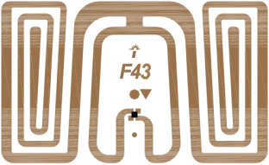


医药
AZ-C6, MR6
8 x 22mm
F43, M4
16 x 26mm
B42, M4
8 x 22mm

Slide 27
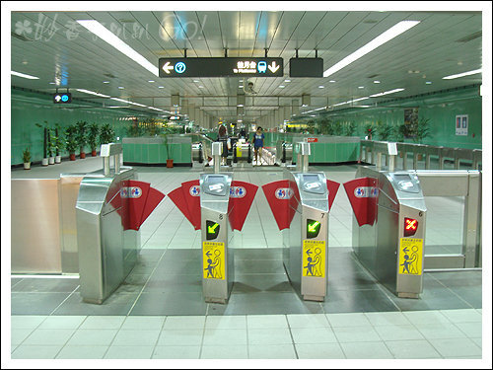
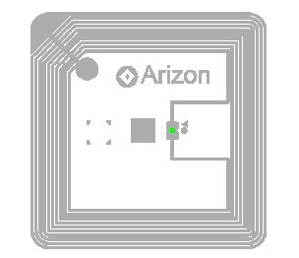
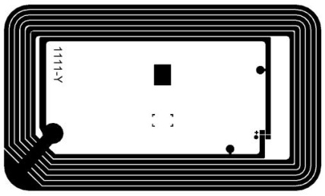
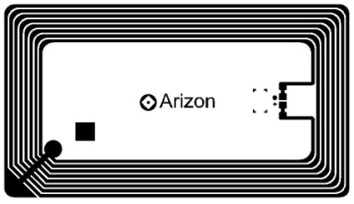
公交地铁票
41x72.6mm
45x76mm
40x40mm

Slide 28





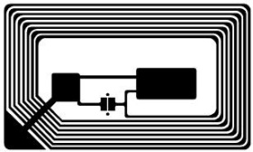
NFC 移动支付
Φ21mm+NTAG213
Φ25mm
Φ23mm
22.5x38mm
AZ-NS45

Slide 29


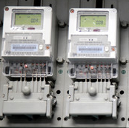
其他定制需求

Slide 30
其他定制需求
新型、环保产品
环保纸基标签
铝+纸 & 银浆+纸
水洗标签
水温60°，洗涤时间90分钟，50次循环
超柔软织唛标签
亲肤材质，体感舒适
微波标签
1700W，5分钟便当加热
……

Slide 31
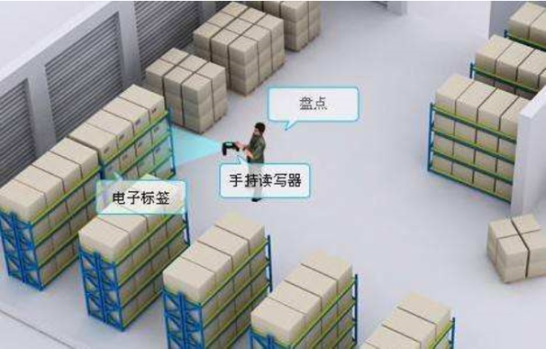
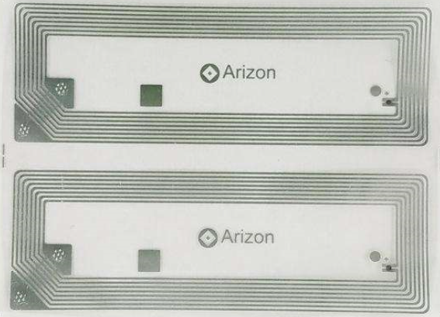
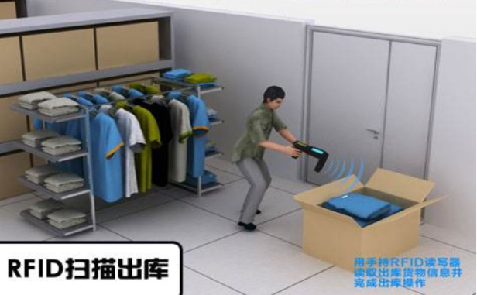
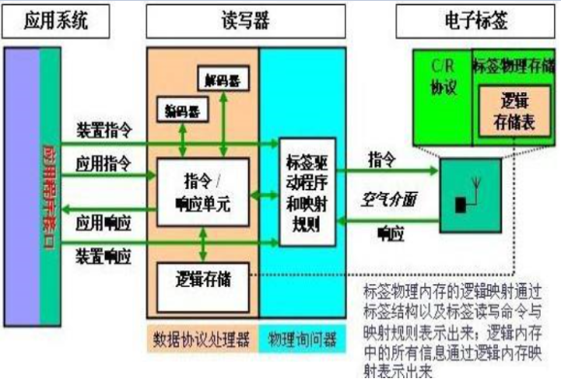
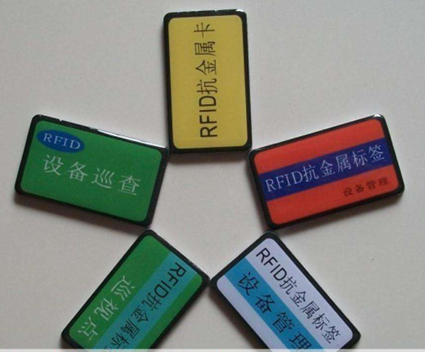
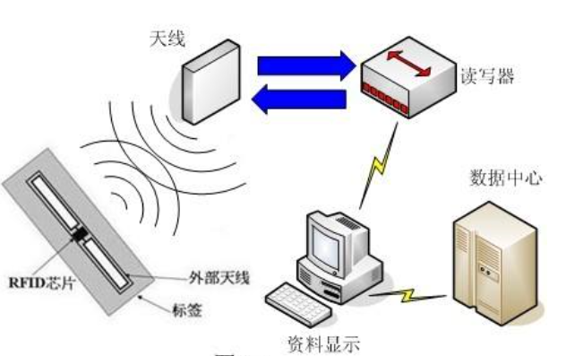
永道射频-公司的产品特点
1、快速扫描；体积小、形状多样；穿透性好、无屏障阅读；可以重复使用
RFID辨识器可同时辨识读取数个 RFID标签
2、抗污染能力、耐久性强；安全性能好，有密码保护；数据记忆容量大
电子信息可以加密，容量可以达到数个MegaBytes

Slide 32










永道射频-公司的主要客户
公司目前有一百余家客户，主要分布于欧美和亚洲，关键终端客户如下：

Slide 33
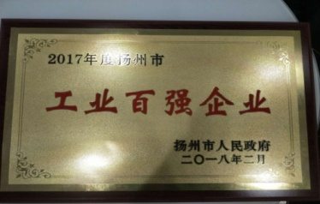
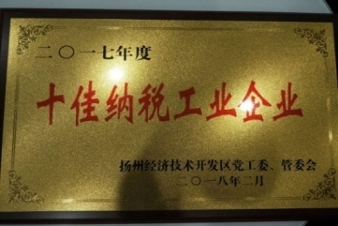
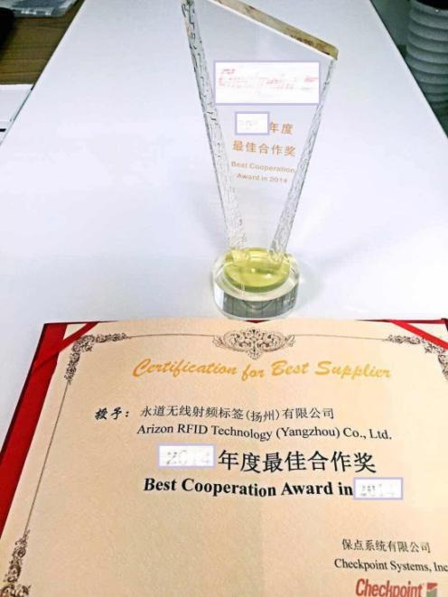
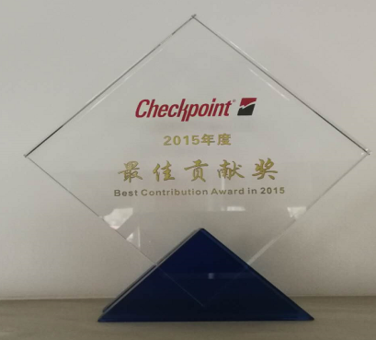
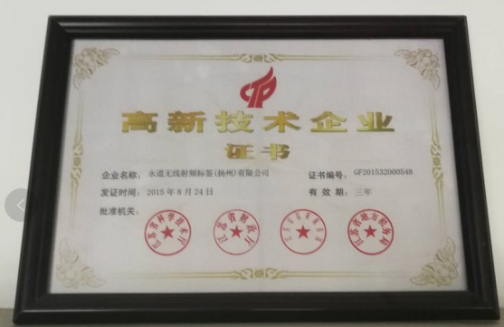
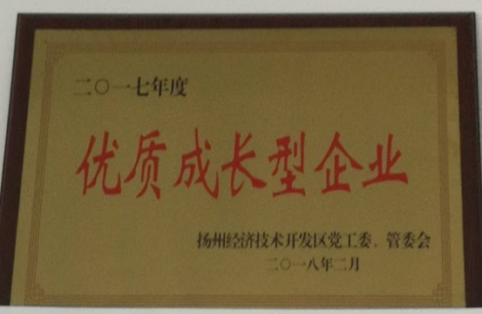
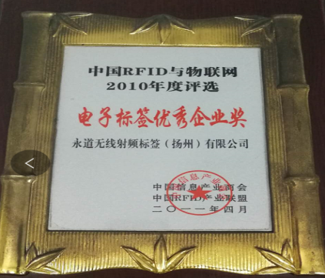
永道射频-取得的成绩
公司荣誉
扬州市工业百强企业
扬州市十佳纳税企业
扬州市高新技术企业
优质成长型企业
产品奖项
客户最佳合作奖
江苏省科学技术奖
电子标签优秀企业
中国RFID领先企业奖

Slide 34
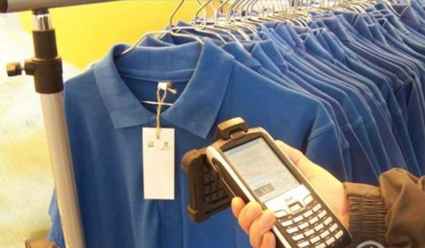
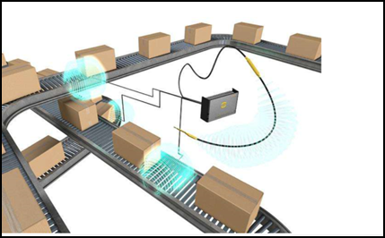
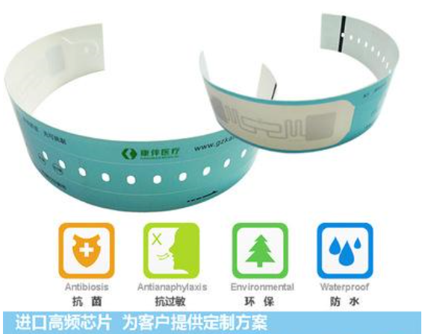
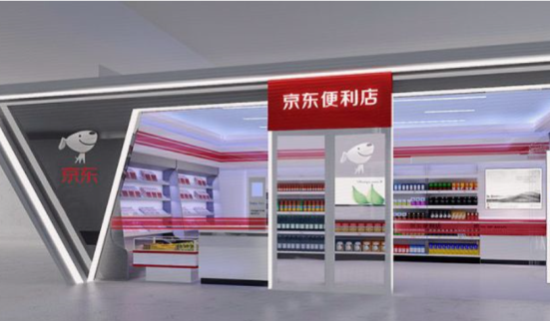
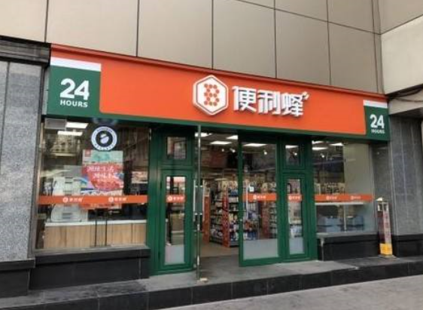
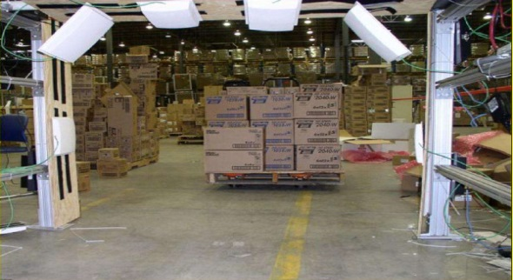



永道射频-公司的产品应用
1、产品追溯，防伪；信息记录，生产管控；
2、零售业，仓储管理；
3、车辆识别，收费；公交卡；身份管理；

Slide 35



永道射频-公司的发展
三期
一期
二期
公司二期规划年产RFID标签30亿枚。二期厂房全部投产后，永道将成为全球产能最大的RFID生产商；

Slide 36

永道射频-公司的发展---台北工厂
台湾工厂有2期，总面积5000㎡。
工厂布局如下：
  1期：绑定、贴合区域，
  最大年产能： 10亿枚
  2期：绑定、贴合区域，
  最大年产能： 20亿枚
大楼最大年产能：30亿枚
2021年2月取得ISO 9001:2015 认证
2022年2月取得
ISO14001:2015 / ISO 45001认证

Slide 37




永道射频-我们的工作环境
办公大楼
无尘车间
茶水间
休息区

Slide 38



永道射频-宿舍环境
优越的宿舍环境：公寓式宿舍，四人间

Slide 39




永道射频-宿舍环境

Slide 40

永道射频-实习工作内容
专业的技术培训：
以培养工程师为目标，教授自动化设备操作方法、工作原理、故障处理等方面的知识，同时训练设备操作的熟练度、异常问题处理的效率。
与流水线上的简单劳动岗位有本质区别，适合希望成为工程师的同学。
01
班制：
12小时工作制，早晚班轮班，六休一。
02
多样的发展机会：
公司持续进行二期产能建设、三期产能建设。为转正后的同学提供多样的发展机会。经过一定时间的生产学习后，可通过考核、选拔，参加工程技术及生产管理方面的培训，并最终成为设备工程师，制程工程师，质量工程师，生产主管……。
03

Slide 41
永道射频-员工个人发展
研发类
工程技术路线
管理路线
生产技术路线
资深工程师
资深工程师
总工程师
高层管理(理级)
高级工程师
高级工程师
副总工程师
中层管理(课级)
一级工程师
一级工程师
二级工程师
二级工程师
主任工程师
基层管理(组级)
高级技师
60%的工程师来自于一线生产人员。
三级工程师
助理工程师
中级技师
助理工程师
工程助理
初级技师
培训学员
培训学员
培训学员
品质类
工程类
管理类
生产类

Slide 42
永道射频-班别及薪酬福利
一.我们提供的班制和薪资构成：（根据班组排班进行作休）；
1、薪资构成：基本全薪+加班工资+夜班津贴+餐补
1)上四休二，20天（月休约10-11天），220H/月，税前综合4000-5000元/月；
2)上五休二，22天（月休约8-9天），242H/月，税前综合5000-5500元/月；
3)上五休一，25天（月休约5-6天），275H/月，税前综合6000-6500元/月；
4）上六休一，26天（月休约4天），286H/月，税前综合7000元/月左右。
二.总薪资按总工时结算（国假享受三倍薪资）。
三.夜班额外给予88元/夜的补贴，每月额外设置生产奖金，根据公司利润计提。
四.公司免费提供工作餐及宿舍。
不用员工餐，自己带餐的，可额外补贴白班24元/班，夜班18元/班餐补。

Slide 43
永道射频-班别及薪酬福利
五.除此以外，我司员工会享受丰厚待遇：
1.每年会根据个人的表现及贡献：年中调薪，年底晋升，年终丰厚年终奖（最高18薪）；
2.针对老员工发放特别奖励：五年-银牌，十年-金条；
3.针对优秀员工，组织国外游（台湾、日本）。

Slide 44






永道射频-丰富的文体活动
公司年会
休闲娱乐活动
公司家庭日活动
员工旅游活动

Slide 45






永道射频-丰富的文体活动
丰富多彩的体育活动
形式多样的改善活动

Slide 46
永道射频-薪酬福利
提案改善奖金
生产奖金
丰厚年终奖
免费有机餐/餐补
免费住宿
国内/国外旅游
体检、聚餐、尾牙等活动
带薪年假
带薪婚假、产假等
08
01
07
02
06
03
生日礼品
婚育礼金
节日福利
05
04
年度调薪
职位晋升
工会活动
五险一金

Slide 47

期待您的加入！
谢谢!
微信扫码入群
Arizon.com

